Slide 1


Kinematika Partikel
Fisika Dasar I
www.its.ac.id
INSTITUT TEKNOLOGI SEPULUH NOPEMBER, Surabaya - Indonesia

Slide 2
GERAK PARABOLA
www.its.ac.id
www.its.ac.id
www.its.ac.id
INSTITUT TEKNOLOGI SEPULUH NOPEMBER, Surabaya - Indonesia
INSTITUT TEKNOLOGI SEPULUH NOPEMBER, Surabaya - Indonesia
INSTITUT TEKNOLOGI SEPULUH NOPEMBER, Surabaya - Indonesia

Slide 3
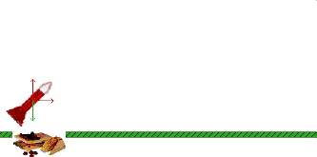
Projectile motion
www.its.ac.id
INSTITUT TEKNOLOGI SEPULUH NOPEMBER, Surabaya - Indonesia

Slide 4
v_{ox} = v_{o} cos α
v_{oy} = v_{o} sin α
Y
v_{x}
a _{x} = 0
a _{y} = g
= 10 m/s²
v_{oy}
θ
v_{o}
v_{y}
v
α
X
O
v_{ox}
B
a=g
Kecepatan setelah t sekon :
v _{x} = v_{ox} = konstan
v _{y} = v_{oy} − g t
V =
θ = arc tan
www.its.ac.id
INSTITUT TEKNOLOGI SEPULUH NOPEMBER, Surabaya - Indonesia

Slide 5
Y
v_{x}
v_{ox} = v_{o} cos α
v_{oy} = v_{o} sin α
θ
v_{oy}
v_{o}
v
v_{y}
a _{x} = 0
a _{y} = g
= 10 m/s²
O
α
X
v_{ox}
B
a=g
Posisi setelah t sekon :
x = x_{o} + v_{ox} t = x_{o} + (v_{o} cos α) t
y = y_{o} + v_{oy} t + ½ a_{y} t ²
= y_{o} + (v_{o} sin α) t − ½ g t ²
www.its.ac.id
INSTITUT TEKNOLOGI SEPULUH NOPEMBER, Surabaya - Indonesia

Slide 6
seorang pemain sepak bola menendang bola dari titik A kearah pemain lain di titik B yang berada 4 m di depannya, ketika bola tepat melintas di atas pemain B kecepatan v = (8i + 5j) m/s, pemain di B mula-mula diam dan ketika bola tepat melintas di atas kepalanya pemain mulai berlari mengejar bola searah dengan gerak bola. Jika diketahui tinggi pemain adalah 180 cm, maka tentukan.
Kecepatan awal saat bola ditendang.
Posisi bola ketika mengenai kepala pemain B
Percepatan pemain B agar bola tepat mengenai kepalanya.
www.its.ac.id
INSTITUT TEKNOLOGI SEPULUH NOPEMBER, Surabaya - Indonesia

Slide 7
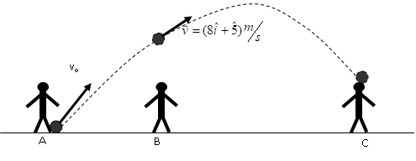
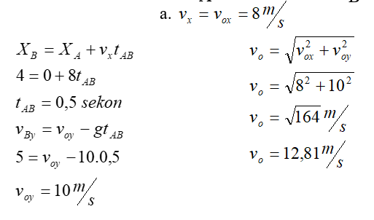
www.its.ac.id
INSTITUT TEKNOLOGI SEPULUH NOPEMBER, Surabaya - Indonesia

Slide 8
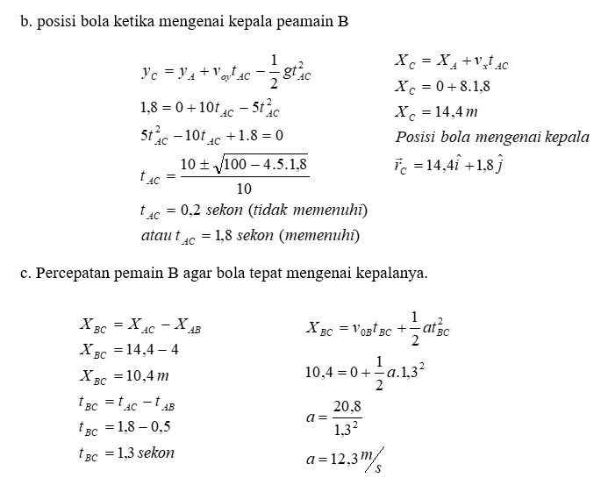
www.its.ac.id
INSTITUT TEKNOLOGI SEPULUH NOPEMBER, Surabaya - Indonesia

Slide 9
www.its.ac.id
INSTITUT TEKNOLOGI SEPULUH NOPEMBER, Surabaya - Indonesia

Slide 10
www.its.ac.id
INSTITUT TEKNOLOGI SEPULUH NOPEMBER, Surabaya - Indonesia

Slide 11
CONTOH SOAL 2
Sebuah pesawat berada pada ketinggian 110 m dari atas tanah dan
menukik dengan kecepatan
m/s.
Pada ketinggian tersebut pesawat menjatuhkan sebuah bingkisan.
Sketsalah gerak jatuhnya bingkisan sampai ke tanah !
Hitunglah waktu yang diperlukan bingkisan untuk mencapai tanah !
Tentukan besar dan arah kecepatan saat bingkisan tiba di tanah !
Hitunglah jarak horisontal yang ditempuh bingkisan !
www.its.ac.id
INSTITUT TEKNOLOGI SEPULUH NOPEMBER, Surabaya - Indonesia

Slide 12
CONTOH SOAL 3
Seorang penembak ingin menembak sasaran setinggi 30 meter di atas
permukaan tanah. Jarak horisontal sasaran itu dari tempatnya berdiri
adalah 48 meter. Peluru ditembakkan dengan sudut elevasi 37º terhadap
pemukaaan tanah.
Bila kecepatan awal peluru saat ditembakkan adalah 60 m/s, apakah
peluru itu mengenai sasaran?
www.its.ac.id
INSTITUT TEKNOLOGI SEPULUH NOPEMBER, Surabaya - Indonesia

Slide 13

- TERIMA KASIH -

